Slide 1

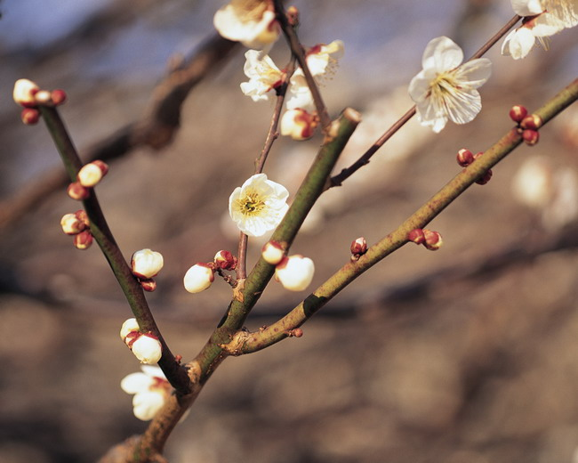
苏教版四年级语文下册第一单元
第一朵杏花

Slide 2
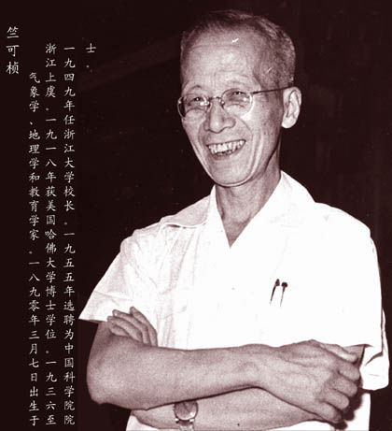
竺可桢，1890年生，浙江上虞人。1910年赴美国留学。1913年毕业于伊利诺伊大学农学院。1918年获哈佛大学研究院地学系博士学位。同年回国。后任武昌高等师范学校教员、东南大学地学系主任、中央研究院气象研究所所长、浙江大学校长。建国后，历任中国科学院副院长，中国科协副主席，中国气象学会理事长、名誉理事长，中国地理学会理事长，是第一至三届全国人大常委。我国第一个科学团体中国科学社的骨干之一。他开创了我国近代地理学、气象学研究领域，在东南大学创办了我国最早的地理系。
竺可桢先生胸襟豁达开阔、治学严谨勤奋、待人宽厚至诚，堪称"品格和学问的伟人"。

Slide 3
默读课文，说说课文为什么以“第一朵杏花”为题？

Slide 4
程度 绽开 泛出 补充 柳梢
立即 郑重 精确 估计 推断
规律 大概 掌握 明媚 吹皱
竺可桢 仰起脸 顷刻间 兴冲冲
花瓣儿

Slide 5
这是一个阳光明媚的中午。院墙旁的一株杏树泛出一片淡淡的粉红。竺可桢爷爷从外面回来，看到杏花开了，便走近杏树数了数，已经有四朵花不同程度地绽开了花瓣儿。这时，杏树的主人正领着她的孩子走过来。

Slide 6
竺可桢爷爷从外面回来，看到杏花开了，便走近杏树数了数，已经有四朵花不同程度地绽开了花瓣儿

Slide 7
“是啊，杏花开了。”说着，竺爷爷弯下腰来，习惯地问，“你知道杏花是哪天开放的吗？”

Slide 8
“是啊，杏花开了。”说着，竺爷爷弯下腰来，习惯地问，“你知道杏花是哪天开放的吗？”

Slide 9
“是啊，杏花开了。”说着，竺爷爷弯下腰来，习惯地问，“你知道杏花是哪天开放的吗？”
平易近人 和蔼可亲
主动探索 实事求是

Slide 10
时间像飞箭，转眼又是一年。春风吹醒了柳梢，吹绿了小草，吹皱了河水，吹鼓了杏树的花苞。

Slide 11
时间像飞箭，转眼又是一年。春风吹醒了柳梢，吹绿了小草，吹皱了河水，吹鼓了杏树的花苞。

Slide 12
时间像飞箭，转眼又是一年。春风吹醒了柳梢，吹绿了小草，吹皱了河水，吹鼓了杏树的花苞。

Slide 13
时间像飞箭，转眼又是一年。春风吹醒了柳梢，吹绿了小草，吹皱了河水，吹鼓了杏树的花苞。

Slide 14
时间像飞箭，转眼又是一年。春风吹醒了柳梢，吹绿了小草，吹皱了河水，吹鼓了杏树的花苞。

Slide 15
“竺爷爷！竺爷爷！”
“什么事情啊？”
“竺爷爷，杏花开啦！”
“什么时候？”
“刚才。”
“是第一 朵吗？”
“是。”

Slide 16
竺爷爷（ ）地问：“什么事情啊？”
孩子（ ）地说：“竺爷爷，杏花开啦！”
竺爷爷地问：“什么时候？”
孩子（ ）地说：“刚才。”
竺爷爷地问：“是第一 朵吗？”
孩子（ ）地说：“是。”

Slide 17
“竺爷爷！竺爷爷！”
“什么事情啊？”
“竺爷爷，杏花开啦！”
“什么时候？”
“刚才。”
“是第一 朵吗？”
“是。”

Slide 18
奇怪
“什么事情啊？”
“竺爷爷，杏花开啦!”
“什么时候？”
“刚才。”
“是第一朵吗？”
“是。”
高兴
激动
自豪
半信半疑
肯定

Slide 19
竺爷爷顷刻间像年轻了几十岁，立即兴冲冲地快步走到前院。阳光下的杏树，捧出了第一朵盛开的杏花。多么美丽的杏花呀！竺爷爷走回书房，打开笔记本，郑重地记下了这个日子：清明节。

Slide 20
竺爷爷顷刻间像年轻了几十岁，立即兴冲冲地快步走到前院。阳光下的杏树，捧出了第一朵盛开的杏花。多么美丽的杏花呀！竺爷爷走回书房，打开笔记本，郑重地记下了这个日子：清明节。

Slide 21
竺爷爷顷刻间像年轻了几十岁，立即兴冲冲地快步走到前院。阳光下的杏树，捧出了第一朵盛开的杏花。多么美丽的杏花呀！竺爷爷走回书房，打开笔记本，郑重地记下了这个日子：清明节。
激动

Slide 22
竺爷爷顷刻间像年轻了几十岁，立即兴冲冲地快步走到前院。阳光下的杏树，捧出了第一朵盛开的杏花。多么美丽的杏花呀！竺爷爷走回书房，打开笔记本，郑重地记下了这个日子：清明节。

Slide 23
阳光下的杏树，捧出了第一朵盛开的杏花。多么美丽的杏花呀！

Slide 24
竺爷爷顷刻间像年轻了几十岁，立即兴冲冲地快步走到前院。阳光下的杏树，捧出了第一朵盛开的杏花。多么美丽的杏花呀！竺爷爷走回书房，打开笔记本，郑重地记下了这个日子：清明节。

Slide 25
竺爷爷顷刻间像年轻了几十岁，立即兴冲冲地快步走到前院。阳光下的杏树，捧出了第一朵盛开的杏花。多么美丽的杏花呀！竺爷爷走回书房，打开笔记本，郑重地记下了这个日子：清明节。

Slide 26
竺爷爷顷刻间像年轻了几十岁，立即兴冲冲地快步走到前院。阳光下的杏树，捧出了第一朵盛开的杏花。多么美丽的杏花呀！竺爷爷走回书房，打开笔记本，郑重地记下了这个日子：清明节。

Slide 27
竺可桢爷爷曾不止一次地说过：“我需要的是精确的时间。搞科学研究，不能使用‘大概’、‘也许’这些字眼，也不能用估计和推断代替观察。”竺爷爷正是通过常年的精确观察，才掌握了气候变化的规律。

Slide 28
竺可桢爷爷曾不止一次地说过：“我需要的是精确的时间。搞科学研究，不能使用‘大概’、‘也许’这些字眼，也不能用估计和推断代替观察。”竺爷爷正是通过常年的精确观察，才掌握了气候变化的规律。

Slide 29
事 实
得到的启示
到北海公园观察物候；钢笔式的温度表磨坏了多少外衣口袋的盖布
70多岁还到野外考察；临终前一天，还作气候记录
不是亲自观察所得，他还注明“局报”二字

Slide 30

世界上最聪明的人是最尊重事实的人，只有这样，才经得起事实和历史的考验。

